Slide 1


Evaluation of vSLAM Algorithms
Julian Bialas
27.02.2021

Slide 2
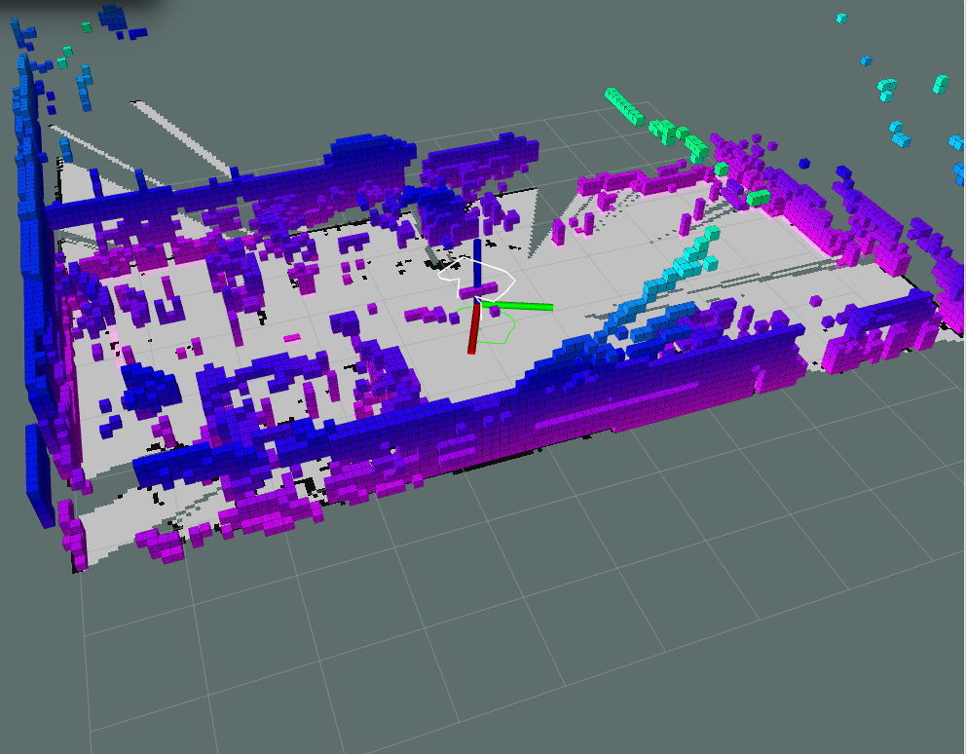
Was ist vSLAM?
SLAM = Simultaneous Localization and Mapping
vSLAM = visual SLAM
Mobiler Roboter erstellt gleichzeitig eine Karte einer unbekannten Umgebung und schätzt seine Position in dieser; lediglich basierend auf Kameraaufnahmen

Slide 3
Forschungsfrage
Welcher untersuchte vSLAM Algorithmus erzielt die besten Ergebnisse bei der automatisierte Umfeld-Modellierung des dreidimensionalen Raumes unter Verwendung von Videomaterial?

Slide 4
Methodik
Lokalisierung
Vergleiche für jeden gemessenen Zeitpunkt die wahre Position des Roboters (in Daten vorhanden) und die geschätzte Position
Kartierung
Vergleiche wahre Position von Key features und geschätzte Position

Slide 5
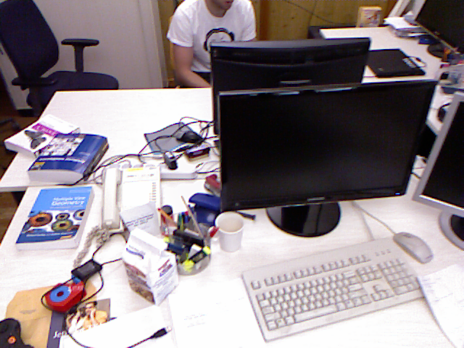
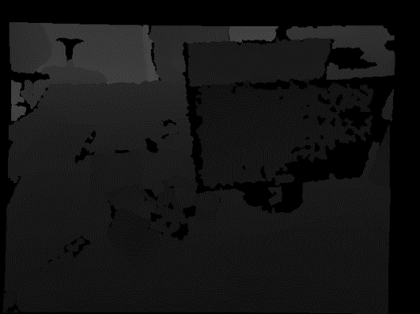
Daten
Benchmark Daten verfügbar
z.B von der TUM:
2) Generierte Daten (FH Kufstein)
# timestamp tx ty tz qx qy qz qw
1305031098.6659 1.3563 0.6305 1.6380 0.6132 0.5962 -0.3311 -0.3986

Slide 6
Herausforderungen
Standardisierung Video Input
Rechendauer (Echtzeit)
Unterschiedlicher Output Algorithmen

Slide 7
Derzeitiger Stand
Noch in Recherche-Phase
Aufsetzen einer geeigneten Entwicklungsumgebung
Ausprobieren erster Algorithmen

